Slide 1
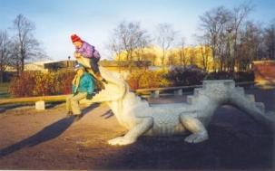
Любимые места моего района
К 35-летию Красносельского района
Материал подготовили:
учащиеся 5-8 классов гимназии №399,
учитель истории Зарандия Л. С. ,
учитель химии и естествознания Анацко О. Э.

Slide 2
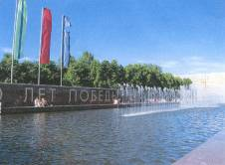
Южно-Приморский Парк
Южно-приморский парк - это самое лучшее место в Красносельском районе! Здесь я провожу все свое свободное время! Зимой я катаюсь на лыжах до Финского залива. Недавно в парке построили фонтаны, поэтому летом хожу гулять сюда и смотреть на них. В парке можно играть в волейбол, футбол, кататься на велосипедах, лодках, т.е. хорошо провести время. И это мой любимый уголок!!!
Щербаков В. 8в

Slide 3
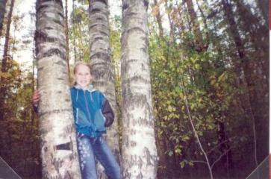
Моё любимое место в Красносельском районе
Моё любимое место в Красносельском районе - это Сосновая поляна. Сосновая поляна называется так, потому что в ней растёт очень много сосен, и от этого там всегда свежий воздух. В Сосновой поляне очень красиво, потому что весной там появляются различные растения и распускаются цветы. А зимой красиво, потому что белый снег искрится на деревьях, и от этого кажется, что ты попал в волшебную сказку.
В Сосновой поляне гуляет очень много людей. Там они занимаются спортом, а некоторые даже собирают грибы.
Вот почему Сосновая поляна мне нравится больше всего.

Slide 4
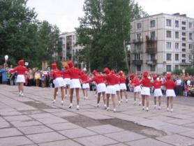
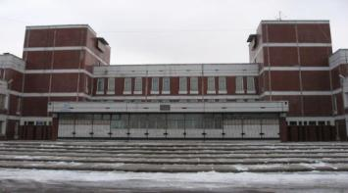
Красносёлы, с юбилеем!
Именно в Лигово находится моё любимое место в Красносельском районе – моя родная гимназия. Именно в ней я провожу большую часть своего времени. В ней 26-ой год работает моя мама, её закончил мой старший брат, и в ней уже седьмой год учусь я.
Я горжусь своей гимназией, ведь она в 2007 году признана одной из лучших школ района. А я считаю, что она лучшая в Санкт-Петербурге. Мне комфортно в школе. Люблю наши светлые, уютные, чистые кабинеты, нашу библиотеку и информационный центр (где еще есть такой?!), наши компьютерные классы, столовую.
И, несмотря на наше разбитое крыльцо ,и не очень современный актовый зал, моя школа всегда чистая!!!
Кузьмина А. 8в

Slide 5
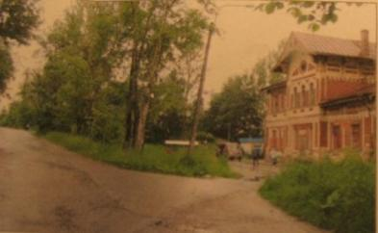
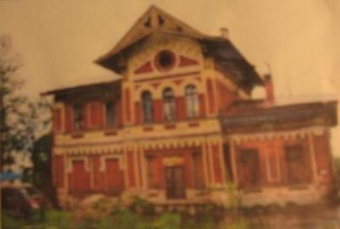
Мне очень нравится здание вокзала на станции Можайская (посёлок Можайский)
Сам посёлок назван в честь Александра Фёдоровича Можайского- создателя первого русского самолёта.
Здание вокзала очень уютное.
Построен вокзал в 1890 году
архитектором
С.П. Лазаревым-Станищевым.
К сожалению, вокзал давно
не ремонтировали,
а часть здания просто заколочена.
Пожемецкий Р. 9а

Slide 6
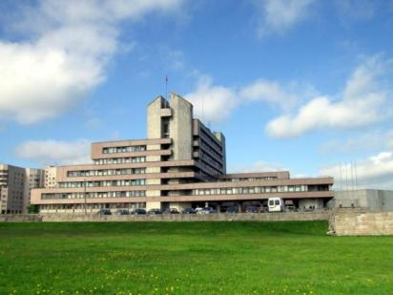
Красносёлы, с юбилеем!
Красносельский район…Неужели ему, такому молодому, уже 35 лет? Или ещё? Не верится…
Я люблю свой Красносельский район. Это мой родной район. Здесь выросли мои родители, живу, учусь и я. Мы, красносёлы, с гордостью носим это имя и любим свой район за всё: за чистый воздух и ухоженность территорий, за парки и тенистые аллеи, за простор и масштабность.
В нашем районе живут прекрасные труженики, и я поздравляю всех нас, красносёлов, с юбилеем.
Желаю своему району дальнейшего процветания, молодости и красоты!
Свистунов П. 9a

Slide 7
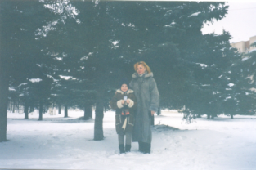
Холмы красносельские, парки,
Что может красивее быть.
Шагаю вразвалку по тропкам
И хочется, хочется жить…
Самое любимое моё место-это Южно-Приморский парк. Его тенистые аллеи раскинулись от Петергофского шоссе до Финского залива. При входе в парк расположен чудесный фонтан. Летом его брызги причудливо переливаются всеми цветами радуги в лучах солнца. В парке есть голубое озеро. Летом здесь катаются на катамаранах, а зимой- на коньках по гладкой поверхности льда. Из озера прорыт канал- выход к Финскому заливу.
В этом парке в любое время года каждый найдёт для себя что-то интересное и приятное.
Николаева В. 8б

Slide 8
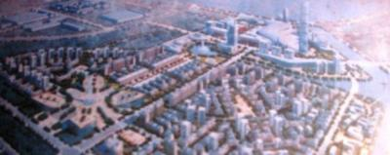
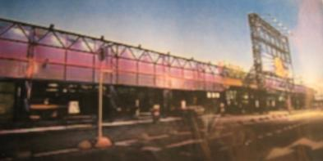
Новостройки района
В этом году исполняется 35 лет Красносельскому району. Красносёлы гордятся своей историей. С Красным селом связаны имена И.Репина , Ф.Шаляпина и М.Лермонтова.
Здесь проходили военные сборы русской гвардии. Иногда на время учений приезжал почти весь императорский двор.
В настоящее время наш район активно развивается.
Строятся новые торговые и развлекательные центры.
Колпашникова Д. 8а

Slide 9
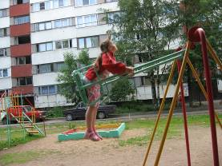
Моё любимое место в районе
Я люблю свой район и
горжусь тем,
что я живу в нём.
Моё любимое место в районе - мой двор.
Здесь находится садик, куда я ходил в детстве. Здесь я гуляю с друзьями.
В моём дворе располагается база Жилкомсервиса, которая занимается благоустройством Красносельского района.
Ибрагимов Р. 8 в

Slide 10

Южно-Приморский Парк
В Красносельском районе есть много мест, где можно провести выходные, отдохнуть, прогуляться с друзьями и семьёй. Я хочу рассказать вам о моём любимом месте. Это Южно-Приморский Парк.
Южно-Приморский Парк на юге ограничен Петергофским шоссе, на востоке - ул. Доблести, на северо - западе и севере выходит к Финскому заливу. Южно-Приморский Парк имеет
площадь 58га. Создан в период с 1960 по 1970 год под руководством архитектора Л.Г. Лелякова на заболоченной литориновой террасе.
Этот парк имеет регулярную планировку с открытыми пространствами, аллеями елей, пихт, лип, группами дубов, вязов, конских каштанов, плакучих ив и др. Здесь же имеется два пруда с островами. Оборудована детская площадка. Северная часть парка - намытая терраса. Она покрыта молодым лесом из берёзы, серой ольхи, ивы, осины.
В Южно-Приморском Парке любят проводить свои выходные взрослые и дети. Там часто гуляла и я со своими родителями и сейчас, если у нас есть свободное время, мы часто собираемся семьями и гуляем по парку.
Ширяева П. 8б

Slide 11
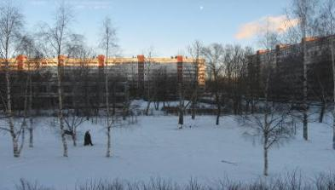
Мой район
Возможно, мой район не самый лучший в городе, но в нем достаточно много достопримечательностей и красивых мест. Возьмем, например, зимний двор нашего района.
Он довольно чистый, и под снегопадом, становится приятен мне и окружающим людям.
Не буду уже говорить о таких мелочах, как например, о множестве снежинок, которых видно при свете вспышки И если приглядеться, то на картинке их видно.
И естественно нельзя не сказать про природную красоту нашего района. У нас есть красивые и Разнообразные паркие И я уверен, что их пейзажи не раз были описаны на картинах художников.
Конечно, многие бы из них уехали за город рисовать, но они бы не увидели истинной красоты нашего города и в отдельности нашего района.

Slide 12
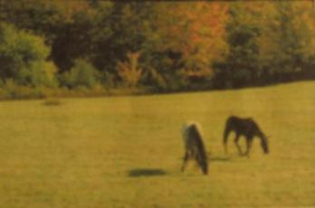
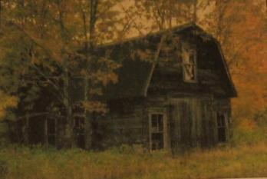
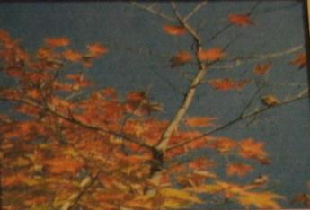
Я горжусь своим районом
Есть места отдалённого жительства людей, где месяцами не выбрасывают контейнеры с мусором и там, где водители губят свои машины о дорожные колдобины и ямы. Так же можно взять в пример старые дома. Но, несмотря на это, я горжусь красотой и величием нашего района.

Slide 13
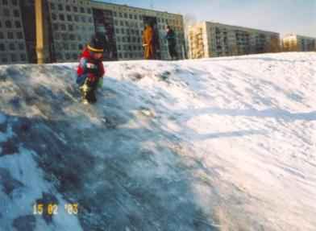
Моё любимое место в Красносельском районе
Моё любимое место в Красносельском районе - зимний берег реки Ивановки.
Мне нравится с друзьями скатываться с горки, кувыркаться в снегу, играть в снежки, любоваться окружающей природой..
Денисов Н. 7а.

Slide 14
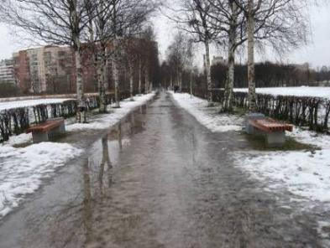
Любимое место в Красносельском районе
Памятники - аллеи встречаются очень редко.
В нашем районе есть памятник - аллея, посвященная Великой Отечественной войне: «Аллея Славы». Во время войны в этих местах проходили кровопролитные бои за Ленинград. До наших дней в этих местах сохранились воронки от бомб. В память о тяжёлых военных днях была создана «Аллея Славы». Начинается аллея от Петергофского шоссе, заканчивается в районе Таллиннского шоссе. Вдоль аллеи протекает речка Дудергофка. На аллее было посажено 900 берёз, символизирующих дни блокады Ленинграда. В конце аллеи стоит монумент, воздвигнутый в память о погибших солдатах. Летом там очень красиво. Мы часто ходим туда гулять. Я считаю, что такой памятник мы обязаны охранять.
Друковский М. 6 б

Slide 15
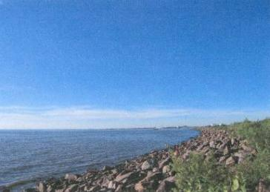
Южно-Приморский парк
Я хочу рассказать о Южно- Приморском парке Санкт-Петербурга. Он был заложен в 1960 году. Парк расположен на юго-западе города, между Петергофским шоссе и побережьем Финского залива. Открытые пространства парка чередуются с зелеными массивами деревьев, среди которых можно увидеть и голубые ели.
В выходные и праздничные дни в парке всегда многолюдно. Летом многих привлекает большой пруд с живописным островком посередине. В парке есть аттракционы развлечения как для детей, так и для взрослых. Южно-Приморский парк уже много лет является одним из любимых мест отдыха жителей нашего района.
Труфанов А. 8б

Slide 16
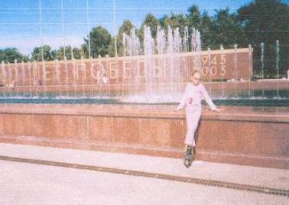
Мой любимый район
Мой район… Это действительно мой район – я здесь родилась, здесь жила все свои 13 лет. И пусть отсюда долго добираться до центра города, пусть его называют «спальным районом», я его по-настоящему люблю.
Одним из живописных уголков района является Южно-Приморский парк, он расположен между Петергофским шоссе и Финским заливом.
Совсем недавно в парке появился замечательный фонтан, который является одним из самых крупных в нашем городе. Каждый год, весной и летом, я гуляю в этом парке со своими друзьями.
Блинова Е. 8б

Slide 17
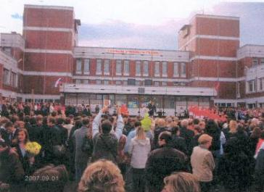
Мой любимый Красносельский район
Я живу в Красносельском районе. Здесь много интересных мест. Но самое любимое из них - это моя школа – гимназия №399. Я всегда с удовольствием иду на уроки, чтобы получить новые знания. В школе у меня очень много друзей, готовых помочь в трудную минуту. Здесь хорошие учителя, которые нас многому научили и продолжают учить. Нашей школе немного больше 25-ти лет, но из неё уже вышло много отличников.
Я пошёл в школу в 2002 году. Сейчас я уже в 7 классе, но с каждым годом жизнь в школе становится всё интереснее и интереснее.
Гимназия №399 - самая лучшая школа.
Чижов Э. 7а

Slide 18
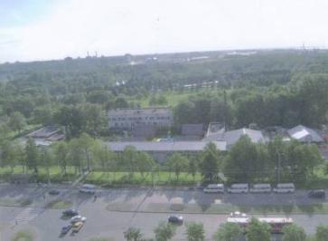
Южно-Приморский парк
Мы с друзьями часто ходим гулять в Южно-приморский парк. Там очень интересно, и всегда есть чем заняться, тем более парк находится недалеко от залива . Этот парк очень красивый и существует уже очень давно. Он является одной из самых красивых достопримечательностей района, где всегда приятно погулять сдрузьями или в любое время года..
Крылова А. 8б

Slide 19
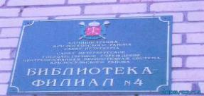
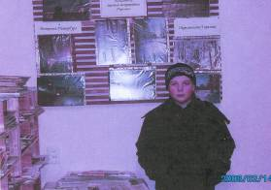
Моё любимое место в Красносельском районе
Моё любимое место в Красносельском районе - филиал №4 библиотеки №9. В библиотеке устраивают много разных выставок. Одну из них, рассказывающую про Горелово, где я живу, сделал Валяев Владимир Алексеевич.
Кузьмин А. 6б

Slide 20
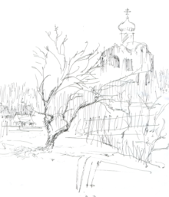
Мой любимый уголок в
Красносельском районе
Мой любимый уголок в Красносельском районе - это место возле церкви святых Андриана и Наталии, которое находится в посёлке Старо-Паново. Эту церковь построили в XVIII веке, а основателя церкви похоронили на её территории на старинном кладбище. Перед церковью протекает речка, которая в дни Блокады была противотанковым рвом. На поле, которое находится за церковью, находили патроны и другие прдметы, которые оставила после себя война. Я сам нашёл там несколько патронов. В церкви находится комната, которая является своеобразным музеем-памятью погибшим солдатам, защищавшим город в этом месте во время Великой Отечественной войны.
Эту церковь можно хорошо рассмотреть из окон моего дома. Когда я иду в школу,
я обычно слышу звон колоколов, и на душе сразу становится спокойно и тихо.
Но самое красивое зрелище было, когда на эту небольшую церквушку
ставили красивый большой и золотой купол! Я потом долго любовался этим куполом.
Это место примечательно еще тем, что там можно отдохнуть от городской суеты.
Акименко С. 7а

Slide 21
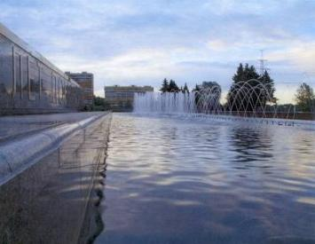
Южно-приморский парк
Мое любимое место в Красносельском районе – Южно-приморский парк. Я там очень часто провожу свободное время с друзьями, потому что там очень много развлечений. Особенно мне нравятся аттракционы и катание на лошадях.
Еще в этом замечательном марке есть озеро, на берегу которого летом загорают отдыхающие. Я со своими друзьями катаюсь там на лодке.
В этом парке есть один удивительный фонтан, которым я всегда любуюсь.
Зимой в этом парке можно кататься на катке или на лыжах.
Лейник А. 8б

Slide 22
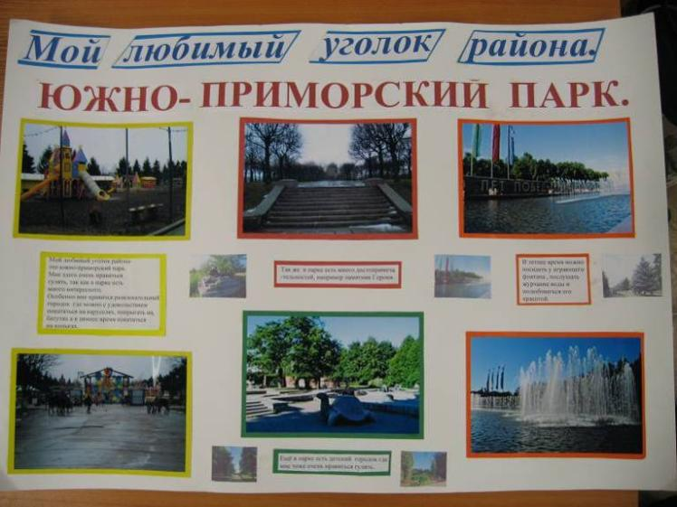
Тихомирова С. 6б

Slide 23
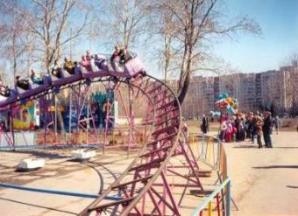
Киноцентр «Рубеж»
Культурным центром нашего района является киноцентр «Рубеж» В нем есть два кинозала, кафе, бильярд. По выходным я люблю ходить туда в кино.
Перед «Рубеж» разбит зеленый газон с клумбами, высажены ели, недалеко расположена деревянная церквушка.. На площадке перед киноцентром работают аттракционы.. Когда я была маленькая, я любила на них кататься. Каждый Новый год перед «Рубежом» устанавливают большую красивую ёлку и нарядно украшают ее. Я люблю проводить там время.
Елисеева Е. 8б

Slide 24
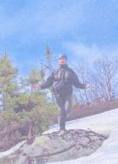
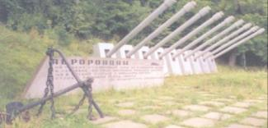
Воронья гора
Расположен этот Памятник природы в 20 км к юго-западу о Санкт-Петербурга на Дудергофских возвышенностях и в 2.5 км от города Красное Село.
Из старых деревьев по южному и восточному склонам сохранились несколько сосен в возрасте - 100-150 лет. На северном склоне сохранились группы и единичные деревья 100 - 150 лет, в основном это липы мелколистные. Это моё любимое место в нашем районе ,с удовольствием посещаю его в любое время года
В 1984 в районе Вороньей горы сооружён
мемориал морякам- артиллеристам
батареи А.
Когда я нахожусь на вершине этой
горы, в голову приходят
мысли о войне, о моих погибших
предках и о многом другом.

Slide 25
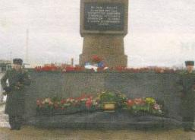
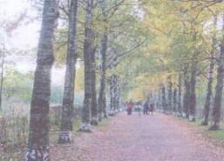
Передний край обороны Ленинграда - Лигово
Я живу в Красносельском районе с раннего детства, и он мне очень дорог и довольно хорошо знаком. В моём районе очень много красивых мест и достопримечательностей, но я хочу рассказать об одном из уголков моего района. Уже в пятнадцатом веке на этом месте существовала деревня Лигово, построенная новгородцами на берегу реки Лиги - одного из рукавов Дудергофки. В восемнадцатом веке Лигово принадлежало графу Г.Г.Орлову. Усадьба и парк были полностью разрушены в годы Великой Отечественной войны. Возле станции Лигово проходил самый близкий к центру города рубеж обороны Ленинграда. Вдоль переднего края обороны создана мемориальная зона «Кировский вал» - звено Зелёного пояса Славы. Это стеллы, надолбы, обелиски из мрамора и гранита, на которых указаны даты сражений и написаны слова вечной памяти. Вдоль рубежа обороны посажена аллея из 900 берёз, которая берет начало у Петергофского шоссе и заканчивается у проспекта Маршала Жукова. Вдоль аллеи огромное свободное пространство с подъёмами, спусками, глубокими воронками,которые походжи на следы от вражеских мин.
Ежегодно у мемориала «Передний край» распускают свои пышные кроны деревья и громко поют птицы. Здесь на удивление какая-то умиротворённая атмосфера,,которая, с одной стороны, успокаивает, а с другой стороны, одухотворяет.
Коршунов Д. 9а

Slide 26
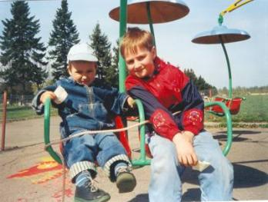
Мой любимый район
Я люблю свой район. Здесь я родился, живу, завожу друзей и радуюсь жизни.
Мое любимое место в районе - Южно-Приморский парк. Там я катаюсь на роликах, велосипеде, прыгаю на батуте. В парке много площадок для игр, различные аттракционов, есть тир, где мы с родителями несколько раз выигрывали призы. В парке можно съесть мороженное, сахарную вату, купить красивые воздушные шарики. Это отличное место для пикников.
Летом можно покататься на лодке, катамаране, позагорать на берегу пруда, а зимой поиграть в снежки.
Весной, когда стает снег, высохнут дорожки, зазеленеет трава, в парке включают фонтаны. Это очень красиво! Мы с мамой и папой специально ездим на велосипедах любоваться фонтанами. Мне нравится ловить мелкие капли воды, смотреть, как играют солнечные зайчики, словно прячутся в струях воды. Когда светит солнце, можно увидеть радугу, как будто фонтаны улыбаются.
Я хочу пригласить всех горожан на прогулку в мой любимый парк.
Приезжайте, Вам понравится.
Никитин А. 7a

Slide 27
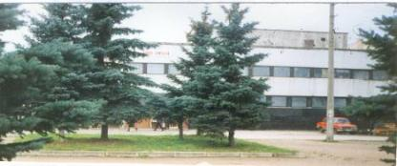
Любимое место района
Мое любимое место района это его администрация. Это очень красивое интересной формы здание, имеющее лампы дневного освещения. Здесь всегда можно увидеть развивающийся флаг РФ. Близ прилежащая местность не менее прекрасная: здание администрации имеет множество скверов со скамейками, окруженных кустами шиповника. Здесь очень много клумб с пестрыми цветами, и располагаются красивые зеленые ландшафты. Рядом проходит Дудургофский канал и Петергофское шоссе, за которыми виднеется Южно-Приморский парк Также рядом с Администрацией Красносельского района находится старое здание торгового центра, которое раньше называлось супермаркетом «Урицк». Здесь растет множество пышных елей.
Толкачёва В. 8б

Slide 28
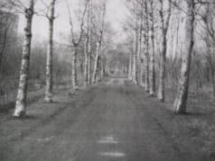
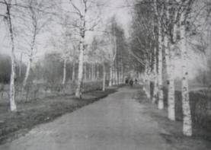
Моё любимое место в Красносельском районе – Аллея Славы
Я часто прогуливаюсь по Аллее Славы. Здесь мы с друзьями кормим уток, гуляем. В хорошую погоду мы устраиваем пикники, а в снежную погоду – весело играем. По праздникам, в день снятия Блокады, мы приносим цветы к памятнику. Нам повезло, что сохранилась память и памятные сооружения о Блокаде, и поэтому нам надо беречь их
Как хорошо, что в нашем районе есть такие места!
Козлова Ю. 6б
Notes:
28

Slide 29
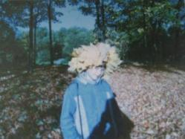
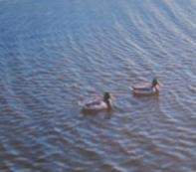
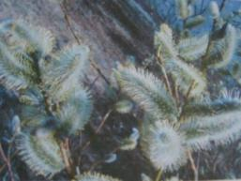
Мои любимые места в Красносельском районе
Всей семьей мы любим гулять в Полежаевском парке. Этот парк очень большой и красивый.
Также нам нравиться гулять в Новознаменском парке, особенно осенью, когда парк одевается в разноцветные одежды. В этом парке хочется проводить всё свободное время, потому что он красивый, чистый и спокойный.
Порожникова Т. 8б

Slide 30
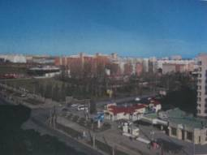
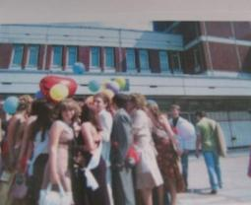
Моя улица! ……… Моя школа!....
Я очень люблю свою улицу!
На моей улице находится известный кинотеатр «РУБЕЖ»
Я очень люблю свою школу!
В ней проходят самые счастливые минуты моей жизни.
Порожникова Т. 8б

Slide 31
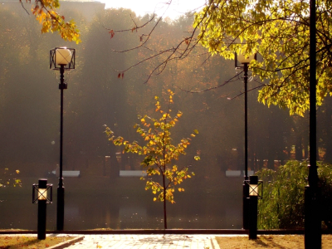
Красносельский район
Я люблю отдыхать в Красносельском районе. Здесь много красивых мест.. Но самое красивое место, где я люблю отдыхать - это Южно-Приморский парк. В нем есть дорожки для велосипедов, красивые озера с утками. Недалеко от парка есть речка, которая впадает в Финский залив. Летом в этой речке я купаюсь. Я очень люблю свой район.
Яныкин А. 5б

Slide 32
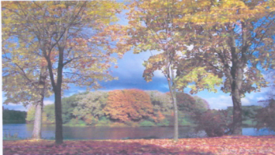
Мой любимый район…
Я живу в Красносельском районе уже 10 лет.
Я люблю свой район, особенно Южно-Приморский парк, в котором часто бываю. В каждое время года он хорош по-своему.
. Зимой мое любимое занятие там ­ катание на коньках. Мы с братом любим кататься вместе, устраиваем с ним гонки, аж дух захватывает! Весною мне нравится гулять в парке и дышать свежим воздухом, наблюдать, как распускаются почки на деревьях, как появляются первые цветы мать­и-мачехи. А еще весною очень красивые закаты, поэтому мы часто гуляем там вечерами. Этим летом мой брат работал в парке на аттракционах, поэтому я каталась на каждом из них много раз! С приходом осени парк окрашивается вкрасно-желтые цвета. Мне очень нравится бегать по дорожкам парка и разбрасывать листья! Это так здорово!
Приглашаю всех побывать в нашем прекрасном парке!
Шпак А. 5а

Slide 33
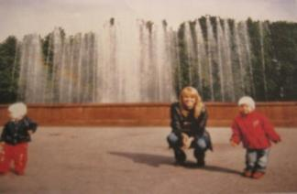
Любимое место отдыха
Я и моя большая семья очень любим наш Красносельский район. Особенно нам нравится Южно-Приморский парк. Там можно гулять круглый год. Весной мы приходим в парк посмотреть, как всё вокруг расцветает. Весенний воздух наполняется ароматом пробудившейся природы.
Набухают почки на вербе, и мы следим, как из маленьких почечек пробиваются к солнцу первые зелёные росточки.
Когда мы гуляем в парке все вместе, то получаем наслаждение
от красоты природы, а также от общения друг с другом.

Slide 34
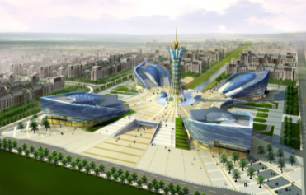
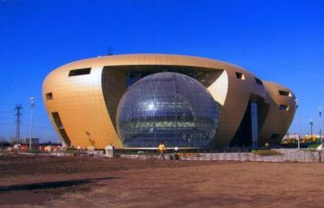
«Балтийская жемчужина»
Кузьмина А. 8в

Slide 35
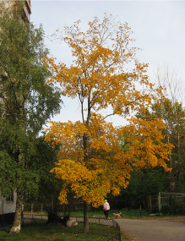
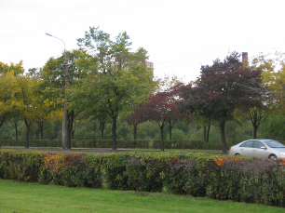
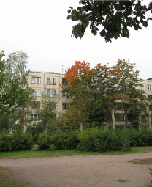
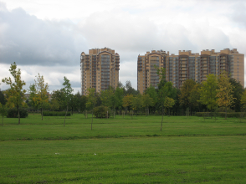
Мой родной и любимый район…
Фото
Анацко О.Э.

Slide 36

Мой родной и любимый район…
Фото Анацко О.Э.

Slide 37



Мой родной и любимый район…
Фото Анацко О.Э.

Slide 38
Благодарим всех учащихся, принявших участие в составлении альбома!!!

